Slide 1
主要内容
变量的作用域与生存期
文件包含

Slide 2
变量的 作用域
程序中的变量都有自己的作用域(scope，或称辖域)
即程序的一部分区域，在其中可以访问该变量，也即变量有效的代码空间
一个变量只有在它的作用域中才有定义，才能被访问(引用)
按作用域不同，变量可以分为局部变量和全局变量
C程序由函数组成，因此以函数的视角，来描述作用域：
简单地说，在一个函数内部(或复合语句内部)定义的变量就称为局部变量(local variable)，又称为内部变量
在所有函数外部定义的变量就称为全局变量(global variable)，又称为外部变量
Notes:
程序（即一段代码），实质上就是对各种各样的数据进行相应的处理过程。
而数据在大部分情况下是以变量的形式表现出来的，或者说变量的作用就是存储数据。
当在程序中定义变量时，实质上，就是申请一段连续的存储空间用来存放数据。
变量的类型不同，在存储器中需要的连续空间大小（字节数）也不同。

Slide 3
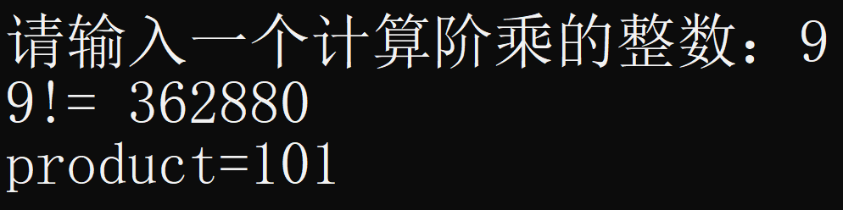
为什么叫 内部/局部变量
#include<stdio.h>
void factorial ( ) {
long product=1; int i,m;
scanf("%d", &m);
for ( i=1; i<=m; i++ ) product*=i;
printf("阶乘是%ld\n", product);
}
int main() { //main和factorial看到的product不一样
long product=101;
factorial(); printf("product=%ld\n", product);
}

Slide 4
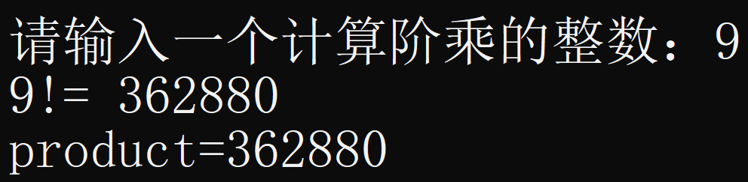
尝试一下 外部/全局变量
#include<stdio.h>
long product=1;
void factorial ( ) {
int i,m;
scanf("%d", &m);
for ( i=1; i<=m; i++ ) product*=i;
printf("阶乘是%ld\n", product);
}
int main() { //main和factorial看到的product就一样了
factorial(); printf("product=%ld\n", product);
}

Slide 5
先分析局部变量
float sub(int x) {
int i, j, a, m, n;
// x，i，j，a，m，n都是局部变量，只能用在sub函数内部
... ...
}
int main() {
int i, k, a, b, c;
// i，k，a，b，c都是局部变量，只能用在main函数内部
... ...
}
二者没有任何关系！

Slide 6
解析及几点说明
两个函数中有（貌似）同名局部变量i和a，但它们作用域不同，不会互相影响干扰（即互相看不见）
例如在不同的函数里写循环语句都常用i、j作为循环控制变量，这不会带来任何问题
变量在不同的函数中可使用相同的变量名，代表不同的对象，分配不同的单元，编译器不会发生混淆
程序员会不会混淆呢？
局部变量的作用域仅局限于定义它的函数的函数体（即函数内）或复合语句内，而在函数外部或复合语句外部，相应的局部变量是未定义的变量

Slide 7
主函数main()中定义的变量也是局部变量，与其他函数内部的变量没有任何本质不同，同样具有局部变量的属性
只能在主函数中使用，其它函数不能使用
主函数中也不能使用其它函数中定义的局部变量
函数形参，如例子中sub()函数的参数x，也是函数的局部变量，即只能在函数体内访问
形参变量是被调用函数的局部变量，实参变量则是调用函数的局部变量
复合语句中定义的变量，其作用域只在复合语句范围内

Slide 8
从模块化角度看局部变量
函数内部的变量具有局部性，这符合模块化编程的要求
作为一种模块化构件，函数就像“黑盒”一样，其内部细节应该对外部不可见
同理，函数内部也不应该直接使用外界的东西；如果函数需要外界的数据，正确的做法是通过参数来传递给函数
也就是说，函数的参数除了用于表示可变数据、增强函数的通用性之外，还应作为外界向函数传递数据（即使是一个固定不变的数据）的唯一渠道

Slide 9
同名局部变量 作用域重叠
int main( ) {
int a, b, n;
{
int c, n;
n = a - b;
......
}
......
}
解析：此例中出现了同名局部变量n作用域重叠的问题，这时遵循的原则是，最内层（复合语句中）定义的局部变量有效（或者说优先级更高）
也就是，在复合语句内，n不会受其外部的（也在main函数内部的）n影响

Slide 10
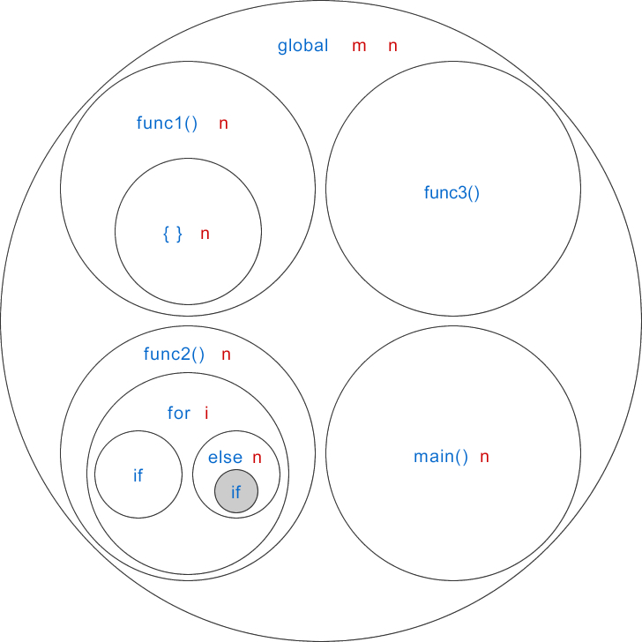

Slide 11
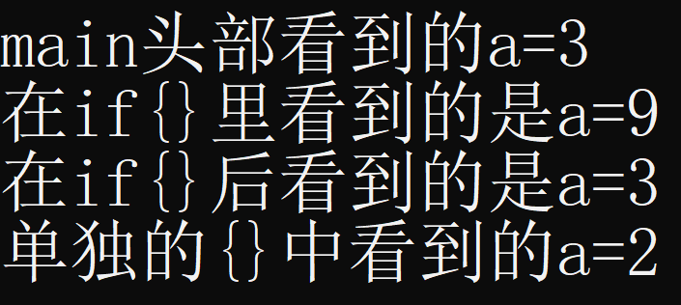
{ }中的局部变量
#include<stdio.h>
int main() { //任何{ }的头部都能定义变量，都是局部变量
int a=3;
printf("main头部看到的a=%d\n",a);
if (a==3) { //{ }用来界定语句块
int a=9;
printf("在if{}里看到的是a=%d\n",a);
}
printf("在if{}后看到的是a=%d\n",a);
{ //{ }用来界定语句块
int a=2;
printf("单独的{}中看到的a=%d\n",a);
}
} //这一对{}用来界定函数的范围

Slide 12
再分析 全局变量
float max=0,min=0;
float average(float array[ ],int n) {
max=min=array[0];
for(int i=1;i<n;i++) {
if(array[i]>max) max=array[i];
if(array[i]<min) min=array[i];
sum=sum+array[i];
}
aver=sum/n; return(aver);
}
int main() {
float score[10]={67,78,54,98,45,88,83,76,90,92};
ave=average(score,10);
printf("max=%.2fmin=%.2fave=%.2f",max,min,ave);
}

Slide 13
从模块化角度 看全局变量
优点：全局变量可以成为函数间传递数据的一种通道，为信息的交互带来了直观的方便。如果程序不复杂并对全局变量加以严谨的控制，全局变量的使用可以利大于弊
缺点：全局变量的巨大缺陷恰恰来自数据共享性
共享数据的存在使得任一环节出错，都会带来全局的影响：这些变量何时修改，为何修改，如何修改，由谁修改？很难说清，很难明确控制
这种不可控性和强耦合性，给模块化带来了巨大的隐患
进一步地, 函数复用时, 全局变量也会给函数的剥离带来困难
原因同样是因为全局变量的存在，使得函数间关系复杂，捆绑纠缠在一起，继而也就严重影响了函数的可重用性

Slide 14
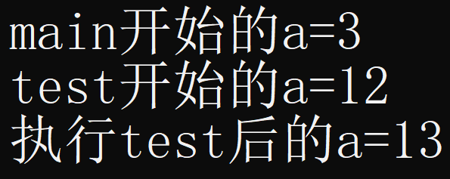
容易混乱的 全局变量
#include<stdio.h>
int a=3;
void test() {
printf("test开始的a=%d\n",a);
a++;
}
int main() { //如果再多几个函数、加点循环就死翘翘了
printf("main开始的a=%d\n",a);
a*=4;
test();
printf("执行test后的a=%d\n",a);
} //数据处理逻辑变得复杂，容易混乱，所以不要乱用全局变量

Slide 15
全局变量的 谨慎使用
全局变量在程序整个执行期间都占用存储空间，若大量使用可能会占用过多内存
全局变量降低了函数的通用性，违背了模块化程序设计的原则，过多使用全局变量来进行函数之间的数据传递，会破坏函数的结构性，同时也降低了程序的可读性、可维护性
全局变量多处被使用和更改，其值将变得不确定，给模块逻辑关系带来混乱
全局变量会较大地增加模块间的耦合性，并降低了可移植性,使得代码重用率低
全局变量容易造成命名冲突，导致无法预测的错误，同时增加了调试与测试难度
程序员要清楚每个瞬间全局变量的值！

Slide 16

同名局部与全局变量 作用域重叠
#include <stdio.h>
int m=10, n=5, x, y;
//定义了4个全局变量m, n, x, y, 其后一直有效, 至本文件结束
int max(int x, int y) {
return x > y ? x : y;
//形参x, y是max函数的局部变量, 与全局变量x, y冲突(屏蔽之)
}
int z; //定义全局变量z，其后一直有效，在此语句之前无效
int main( ) {
int m=7; //定义main函数的局部变量m，与全局变量m冲突
z=max(m, n);//z,n都是全局变量,m在此是局部变量有效,为7
printf(“z=%d\n”,z); //z是全局变量
}
max的形参屏蔽全局变量x和y，返回值为7
Notes:
相较于局部变量，单从作用域的角度来说从变量定义处到本源程序文件结束，全局变量都是有效的，可以被本文件中的所有函数所共用（读取或修改）。

Slide 17
变量作用域 应用原则
上述例子说明：若全局变量与局部变量重名，则局部变量在作用域内屏蔽全局变量
换言之，局部变量优先级高于全局变量
更一般地，变量的使用遵循就近原则：如果在当前作用域中存在同名变量，就不会向更大的作用域中去寻找变量!
也就是只能从小的作用域向大的作用域中去寻找变量，而不能反过来，使用更小的作用域中的变量
因此，若算法逻辑设计不恰当，全局变量的存在，可能引发结果的错误而不自知

Slide 18
全局变量的 extern引用声明
若定义点之前的函数需引用全局变量，则需在函数内对该全局变量进行声明
声明的一般形式:
extern 数据类型 全局变量[，全局变量2......];
函数内的extern变量说明，表示引用本源文件中的全局变量！（用的较少）
函数外（通常在文件开头）的extern变量说明，表示引用其它文件中的全局变量（大量使用）

Slide 19
全局变量 引用声明
main() {
extern int A,B,C;
printf("%d",max());
}
int A,B,C;
int max() {
int m;
m=A>B?A:B;
return(m>C?m:C);
}
int max() { extern int A,B; return(A>B?A:B);
}
main() {
…
printf("%d",max());
}
int A=13,B= -8;
Notes:
相较于局部变量，单从作用域的角度来说从变量定义处到本源程序文件结束，全局变量都是有效的，可以被本文件中的所有函数所共用（读取或修改）。

Slide 20
局部和全局变量的比较 公私分明
局部变量（内部变量）：函数内定义的变量
作用域为：仅在包含变量说明的函数范围(内有效)；即，在此函数之外就不能使用局部变量
生存期为：函数的一次调用（调用，分配；返回，释放）
全局变量（外部变量）：所有函数外定义的变量
作用域为：所定义的整个程序范围（文件）；从定义位置开始，到本文件结束为止，可被作用域内的所有函数直接引用
生存期为：程序的执行周期
在同一源文件中，允许全局变量和局部变量同名以及局部变量之间的同名；但在局部变量的作用域内，全局变量将被屏蔽而不起作用
全局变量的定义必须在所有的函数之外，且不能同名

Slide 21
变量与函数在内存中的存储类别
动态存储区与静态存储区
内存用户区
静态区域变量：在整个程序运行过程中都存在
动态区域变量：随函数调用动态分配和释放（并不始终存在）
C语言的变量有两个属性：
数据类型决定对变量赋值
存储类型决定变量的作用域和生存(周)期
程序区
静态存储区
动态存储区
全局、静态变量
局部、动态、形参

Slide 22
变量的生存期
变量从分配空间到释放空间的时间称为生存期
局部变量：当程序运行到{ }内部时，系统才会为其分配空间
当程序运行离开{ }时，该变量占据的空间将被释放
全局变量：程序执行初期就分配空间，程序执行结束才释放空间
特例：由于main函数始终生存，其中定义的局部变量的生存期与整个程序一样长
全局变量的另一个缺点就是始终占据一块内存不释放，比同类型局部变量更消耗内存

Slide 23
动态和静态存储 生存周期角度
静态存储：变量的空间分配是程序运行期间固定分配方式static
动态存储：变量分配根据程序运行情况（如函数调用、动态内存分配等）来进行（有时也称自动）
auto
变量的定义，无static或无auto时，默认是动态（即auto）
静态/动态与局部（内部）/全局（外部）结合，对变量/函数，有各种不同的意义和使用特点，即时空特性

Slide 24
数据存储的时空特性
空间角度
全局变量
局部变量
时间角度
静态存储变量
程序运行期间分配固定的存储空间
包括全局变量和静态局部变量
动态存储变量
程序运行期间根据需要进行动态的分配存储空间
包括自动局部变量

Slide 25
静态 + 局部
格式
static 数据类型 (局部)变量表; static int myWeight;
存储特点
静态局部变量属于静态存储；在程序执行期间，静态局部变量始终存在(即生存期为整个程序)，但其它函数不能引用
定义但不初始化，则系统对其初始化，自动赋零(整型、实型和字符型)
每次调用它们所在的函数时，不再重新赋初值，只是保留上次调用结束时的值！
何时使用静态局部变量？
需要保留函数上一次调用结束时的值
变量初始化后只被引用而其值不被改变

Slide 26

局部静态
f(int a) {
int b=0;
static int c=3; //只初始化一次
b=b+1;
c=c+1;
return(a+b+c);
}
main() {
int a=2;
for(int i=0;i<3;i++)
printf(“\t%d ",f(a));
}

Slide 27
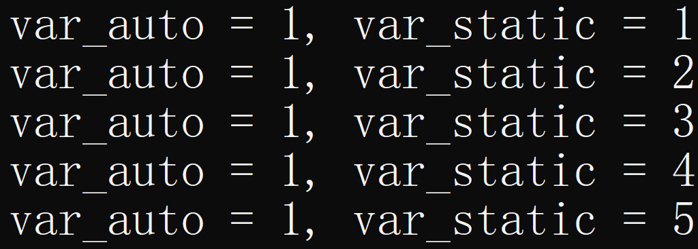
局部静态和 局部动态的 比较
int main() {
int i; //局部动态变量
for(i=0;i<5;++i)
auto_static();
}
void auto_static() {
int var_auto=0; //局部动态变量
static int var_static=0; //局部静态变量
printf( “var_auto=%d, “,++var_auto);
printf(“var_static=%d\n” ,++var_static);
}

Slide 28
静态 + 全局
格式
static 数据类型 全局变量表; static float Weight;
静态全局变量
只允许被本源文件中的函数引用
作用域为所定义的源文件；生存期为整个程序
适用于各人分块设计，避免全局变量同名（函数类似）
对比：非静态全局变量
允许被其他源文件中的函数引用

Slide 29
动态(自动) + 局部
格式
auto 数据类型 局部变量表; int myWeight;
存储特点
动态变量属于动态存储方式，只在该函数内有效；函数被调用时分配存储空间，调用结束就释放，即生存期随函数被调用/返回而存在/消失
定义而不初始化，则其值不确定；若初始化，则赋初值操作在调用时进行，且每次调用都要重新赋初值
动态变量的作用域和生存期都局限于定义它的个体内(函数或复合语句)，不同个体中可使用同名的变量而不会混淆
建议：系统不会混淆，并不意味着人也不会混淆，所以尽量少用同名动态变量!

Slide 30
总结一下 static的用法特点
局部变量改变为静态局部变量后
改变了它的存储方式
改变了它的生存期
把全局变量改变为静态全局变量后
改变了它的作用域
限制了它的使用范围
关键字"static"在不同的地方所起的作用是不同的

Slide 31
文件包含 #include格式
使用#include包含某文件，通常有如下两种格式：
#include <文件名>
表示在系统头文件目录（由用户在设置编程环境时定义）中查找该文件
常用于包含系统的头文件
#include “文件名”
表示先在当前的源文件目录中查找，如果找不到再到系统头文件目录中查找
常用于包含自定义的头文件

Slide 32
#include如何 工作
在编译前(故被称为预处理指令) ，用包含的文件的内容替换此处的#include <文件名>或#include“文件名”
是文本的直接替换（此操作称为包含），因此必须符合C语言语法，否则在后续的编译阶段将会报错
预处理器不检查文件的内容，因此理论上所有纯文本文件都可以用#include包含：
.c 源文件
.h 头文件
.txt 纯文本文件
……

Slide 33
使用#include的 注意事项
一个#include命令只能包含一个文件，如果有多个文件要包含,则要分别使用多个#include命令实现
文件包含允许嵌套，即在一个被包含文件中还可以包含其他文件，但必须按顺序包含
同一个头文件可以被多次包含，效果和一次包含相同，因为头文件在代码层面有防止重复引入的机制
思考：这种机制是如何工作的？（提示：利用条件性编译#ifndef）找到编译器路径下的stdio.h验证你的猜想
被包含文件与当前文件，在预处理后变成同一个文件，而非两个文件
而且文件包含是在编译前进行处理，不是在链接时进行处理；所以不能包含.OBJ文件

Slide 34
头文件中都有什么？
头文件中并没有函数的定义，只有函数的原型（声明），目的是告诉编译器应该怎样调用某个库函数
函数的定义在其它.c文件中，或是其它编译后的动态链接库(.dll文件)或静态链接库(.lib文件)中，在链接阶段被引入
节省编译时间
不需要提供源代码就可以使用某些库文件（链接库是编译后的二进制文件），可保护软件版权、防止被修改
此外还有一些宏定义，以及防止重复引入的代码

Slide 35
常用头文件
#include<stdio.h> #include<stdlib.h>
#include<string.h>
strlen, strcpy, strcmp, strstr, strtok
#include<math.h>
#include<error.h>
#include<malloc.h>
calloc, malloc, free, realloc
#include<signal.h>
#include<time.h>

Slide 36
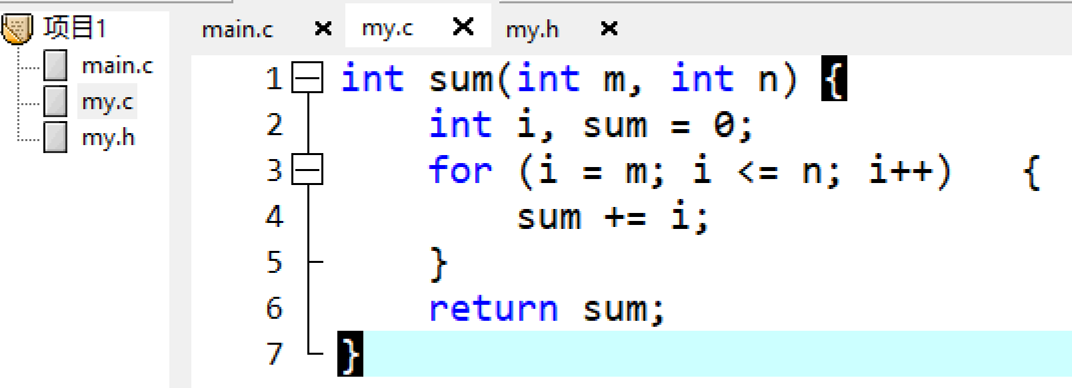
利用文件包含 进行模块化编程
例：创建三个文件my.c、my.h、main.c
//my.c 计算从m加到n的和
int sum(int m, int n) {
int i, sum = 0;
for (i = m; i <= n; i++) {
sum += i;
}
return sum;
}

Slide 37
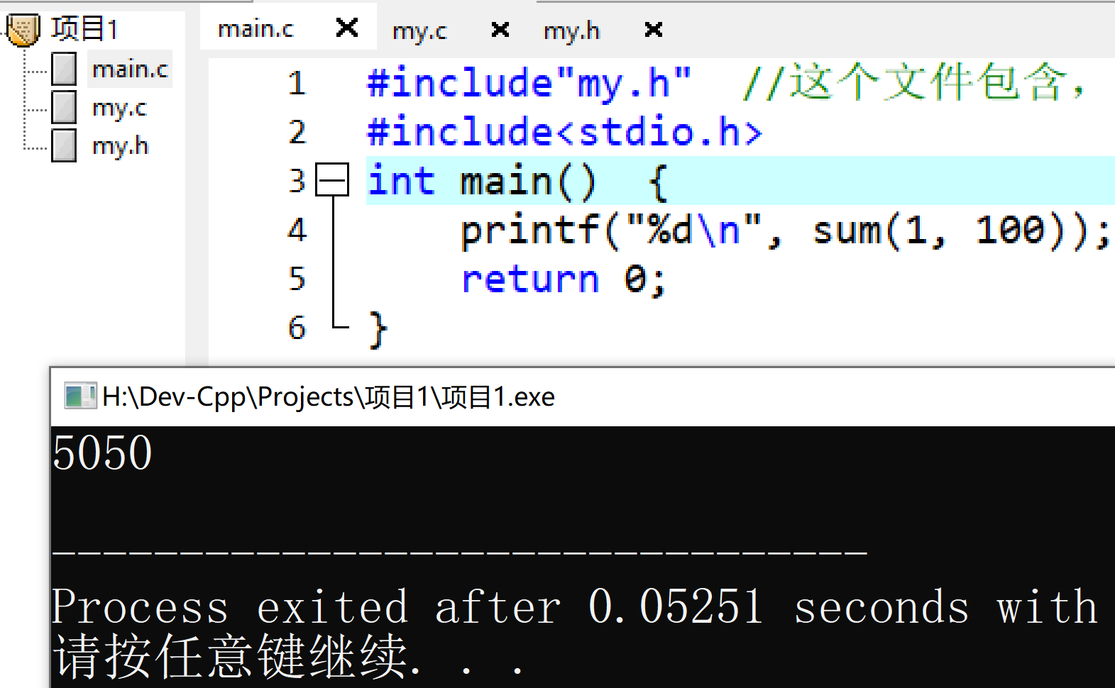
//my.h 头文件，用以声明my.c中的函数sum
int sum(int m, int n); //头文件里的函数声明
//main.c （通过调用）计算整数从1一直加到100的累加和
#include "my.h"
//这个文件包含，即允许本程序调用my.c中的sum函数
#include <stdio.h>
int main() {
printf("%d\n", sum(1, 100));
//调用my.c中的函数sum，实现累加和
return 0;
}
Notes:
多文件工程的建立、编译，请感兴趣的同学自行查阅相关资料

Slide 38
文件包含的优点
在源代码里（如.c文件），只需#include就可以引用某模块提供的函数，短短一行，简洁明了（若多个模块，则相应多行包含）
要改声明只用在.h文件里面修改，源代码里照常引用，不需做任何改动，省时省力
方便开发，头文件里可包含一些模块间共用的常量、结构、类型定义等
透明接口，各模块通过各自对应的头文件提供一个给外界的接口，以供引用

Slide 39
文件包含的小结
一般在模块的源代码(.c文件)中进行变量、函数的定义；用#include包含需使用的其他模块的对应.h头文件
模块对应的.h头文件中写函数的声明，不应该有变量定义及函数定义
如果有数据类型的定义和宏定义，最好写入.h中
推荐使用条件编译等防止重包含的语句
仅在需要的地方包含相应头文件
文件名本身可以包含路径，此时，仅按此路径查寻
标准头文件.h；用户头文件扩展名任意

